Slide 1
ΓΕΩΜΕΤΡΙΚΕΣ ΕΝΝΟΙΕΣ

Slide 2
Ε΄ τάξη

Slide 3
ΓΕΝΙΚΟΙ ΣΤΟΧΟΙ Δ.Ε.Π.Π.Σ. | ΤΑΞΗ
Να χαράζουν γεωμετρικά σχήματα με τη βοήθεια οργάνων. Να υπολογίζουν τις περιμέτρους και τα εμβαδά βασικών γεωμετρικών σχημάτων, καθώς και το μήκος ενός κύκλου. Να γνωρίζουν την ονομασία γωνιών και τριγώνων, να τα ταξινομούν και να τα κατασκευάζουν. Να εξασκούνται στη κατασκευή αναπτυγμάτων απλών στερεών. | Ε

Slide 4
Γεωμετρία (Ε΄ τάξη)
Στόχοι | Θεματικές Ενότητες (διατιθέμενος χρόνος)
Να χαράζουν γεωμετρικά σχήματα με τη βοήθεια οργάνων. Να αναγνωρίζουν σχήματα που είναι μέρη ενός σύνθετου σχήματος . Να υπολογίζουν τα εμβαδά του τετραγώνου, του ορθογώνιου παραλληλόγραμμου και του ορθογώνιου τριγώνου. Να συγκρίνουν εμβαδά. Να κατανοήσουν ότι η έννοια του εμβαδού είναι διαφορετική από την έννοια της περιμέτρου επιλύοντας προβλήματα, στα οποία γνωρίζουν τη μία από τις δύο έννοιες και ζητάμε την άλλη. Να υπολογίζουν το μήκος ενός κύκλου. | Γεωμετρία (8 ώρες)

Slide 5
Γεωμετρία (Ε΄ τάξη)
Στόχοι | Θεματικές Ενότητες (διατιθέμενος χρόνος)
Να διακρίνουν τα είδη των γωνιών (ορθή, οξεία, αμβλεία). Να συγκρίνουν και να σχηματίζουν γωνίες. Να διακρίνουν τα είδη τριγώνων και τις ιδιότητές τους. Να εφαρμόζουν τις συνήθειςτεχνικές χάραξης των υψών ενός τριγώνου. Να διενεργούν μεγεθύνσεις και σμικρύνσεις, σε χαρτί μιλιμετρέ απλών ευθύγραμμων σχημάτων. Να κατασκευάζουν το συμμετρικό ενός σχήματος ως προς άξονα σε τετραγωνισμένο χαρτί.

Slide 6
Χώρος και Γεωμετρία (Ε΄ τάξη)
Έννοιες του Χώρου (3 ώρες)
Ανάγνωση και δημιουργία χαρτών
Δόμηση του χώρου και συντεταγμένες
Γεωμετρικά σχήματα (12 ώρες)
Αναγνώριση, ονομασία και ταξινόμηση γεωμετρικών σχημάτων και στερεών
Ανάλυση γεωμετρικών σχημάτων και στερεών σε στοιχεία και ιδιότητες
Κατασκευές και σχεδιασμός γεωμετρικών σχημάτων και στερεών
Σύνδεση μεταξύ γεωμετρικών σχημάτων και στερεών
Ανάλυση ή σύνθεση γεωμετρικών σχημάτων και στερεών σε άλλα σχήματα ή μέρη
Μετασχηματισμοί (3 ώρες)
Μετατόπιση, στροφή και ανάκλαση
Αξονική Συμμετρία
Κεντρική συμμετρία
Επικαλύψεις επιφανειών και κανονικότητες
Ομοιότητα (μεγέθυνση, σμίκρυνση, κλίμακες
Οπτικοποίηση (2 ώρες)
Αναγνώριση και αναπαράσταση διαφόρων οπτικών γωνιών, αντικειμένων και καταστάσεων
Δημιουργία οπτικοποιήσεων για τη διαχείριση σχημάτων, διευθύνσεων και θέσεων

Slide 7
Χώρος και Γεωμετρία (Δ΄ τάξη)
Μέτρηση γωνίας (2 ώρες)
Μέτρηση μήκους (4 ώρες)
Μέτρηση επιφάνειας (4 ώρες)
Μέτρηση όγκου (3 ώρες)
Μέτρηση χρόνου (3 ώρες)

Slide 9
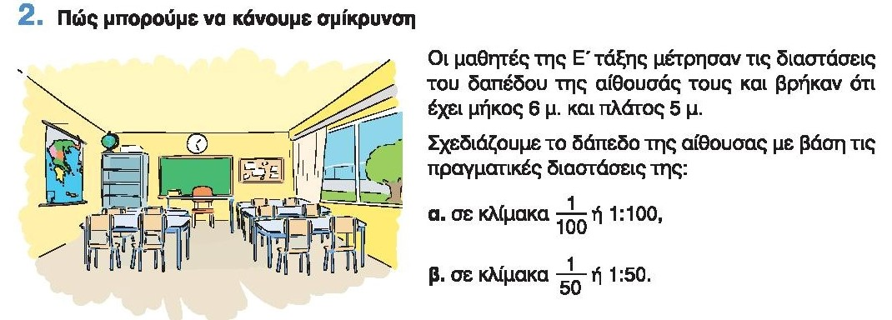

Slide 20
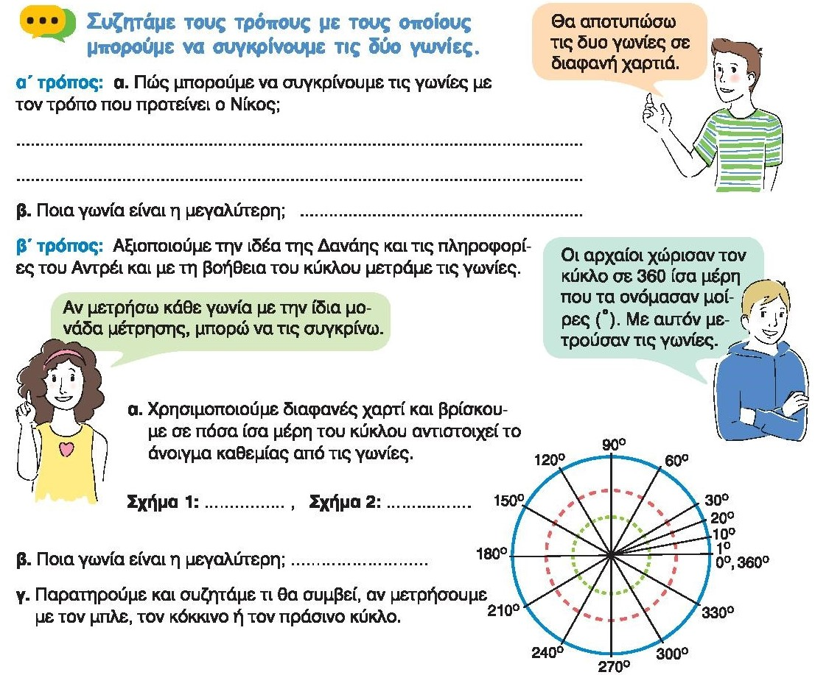

Slide 28
